Slide 1
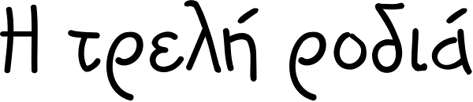
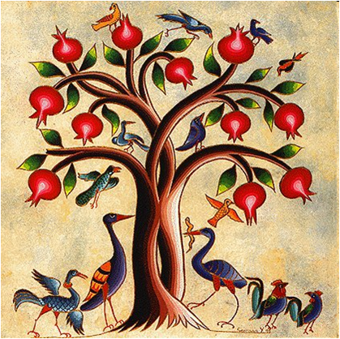



Slide 2
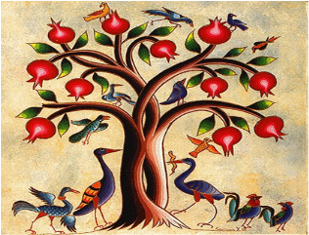
Σ' αυτές τις κάτασπρες αυλές όπου φυσά ο νοτιάς
σφυρίζοντας σε θολωτές καμάρες, πέστε μου είναι η τρελή ροδιά
που σκιρτάει στο φως σκορπίζοντας το καρποφόρο γέλιο της
με ανέμου πείσματα και ψιθυρίσματα, πέστε μου είναι η τρελή ροδιά
που σπαρταράει με φυλλωσιές νιογέννητες τον όρθρο
ανοίγοντας όλα τα χρώματα ψηλά με ρίγος θριάμβου;

Slide 3
Όταν στους κάμπους που ξυπνούν τα ολόγυμνα κορίτσια
θερίζουνε με τα ξανθά τους χέρια τα τριφύλλια
γυρίζοντας τα πέρατα των ύπνων τους, πέστε μου είναι η τρελή ροδιά
που βάζει ανύποπτη μες τα χλωρά πανέρια τους τα φώτα
που ξεχειλίζει από κελαηδισμούς τα ονόματά τους - πέστε μου
είναι η τρελή ροδιά που μάχεται τη συννεφιά του κόσμου;

Slide 4
Στη μέρα που απ' τη ζήλεια της στολίζεται μ' εφτά λογιώ φτερά
ζώνοντας τον αιώνιο ήλιο με χιλιάδες πρίσματα
εκτυφλωτικά, πέστε μου, είναι η τρελή ροδιά
που αρπάει μια χαίτη μ' εκατό βιτσιές στο τρέξιμο της
ποτέ θλιμμένη και ποτέ γκρινιάρα - πέστε μου, είναι η τρελή ροδιά
που ξεφωνίζει την καινούργια ελπίδα που ανατέλλει;

Slide 5
Πέστε μου είναι η τρελή ροδιά που χαιρετάει τα μάκρη
τινάζοντας ένα μαντήλι φύλλα από δροσερή φωτιά,
μια θάλασσα ετοιμόγεννη με χίλια δυο καράβια,
με κύματα που χίλιες δυο φορές κινάν και πάνε
σ' αμύριστες ακρογιαλιές - πέστε μου, είναι η τρελή ροδιά
που τρίζει τάρμενα ψηλά στο διάφανο αιθέρα;

Slide 6
Πανύψηλα με το γλαυκό τσαμπί που ανάβει κι' εορτάζει
αγέρωχο, γεμάτο κίνδυνο, πέστε μου είναι η τρελή ροδιά
που σπάει με φως καταμεσίς του κόσμου τις κακοκαιριές του δαίμονα
που πέρα ως πέρα την κροκάτη απλώνει τραχηλιά της μέρας
την πολυκεντημένη από σπαρτά τραγούδια –
πέστε μου είναι η τρελή ροδιά
που βιαστικά ξεθηλυκώνει τα μεταξωτά της μέρας;

Slide 7
Σε μεσοφούστανα πρωταπριλιάς και σε τζιτζίκια δεκαπενταυγούστου,
πέστε μου, αυτή που παίζει, αυτή που οργίζεται, αυτή που ξελογιάζει,
τινάζοντας απ' τη φοβέρα τα κακά μαύρα σκοτάδια της,
ξεχύνοντας στους κόρφους του ήλιου τα μεθυστικά πουλιά,
πέστε μου, αυτή που ανοίγει τα φτερά στο στήθος των πραγμάτων,
στο στήθος των βαθιών ονείρων μας, είναι η τρελή ροδιά;

